Slide 1
HDF5
JOSE LEONARDO GOMEZ
JULIAN RICARDO RAMOS

Slide 2



Datos de alto volumen
Almacenamiento flexible

Slide 3


ES SIMILAR
EN ALGUNOS ASPECTOS

Slide 5

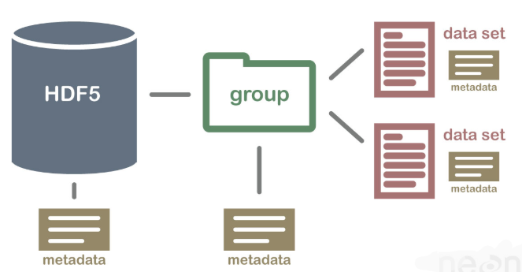
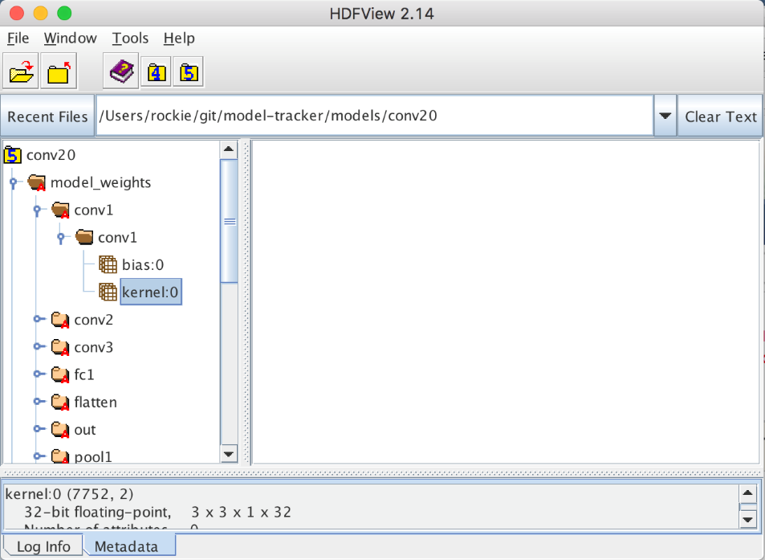
FILE
Archivo
Modelo de datos
Software

Slide 6
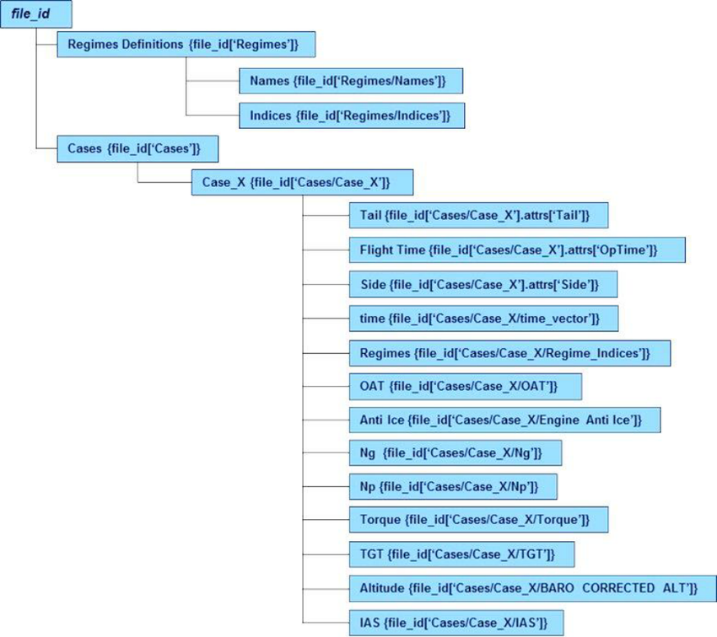
FORMATO DE ARCHIVO

Slide 12
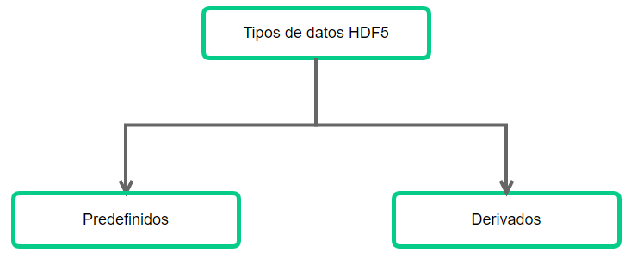

Slide 18
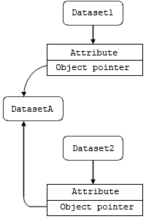

Slide 19
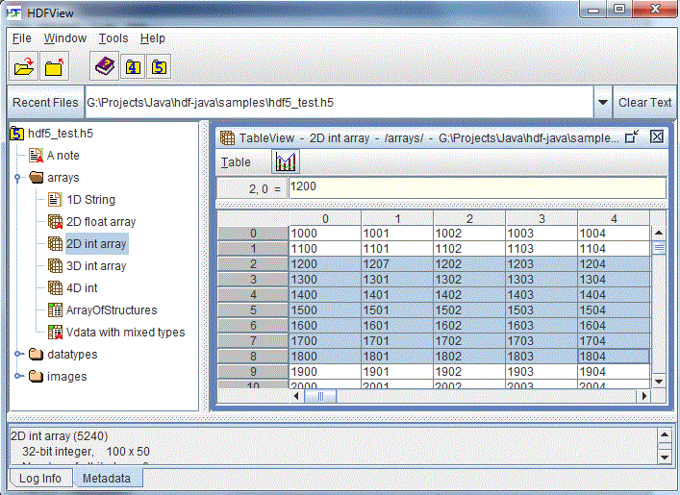

Slide 20



